Slide 1
SIDANG ARTIKEL
(Tugas Akhir Bukan Skripsi)
MODIFIKASI MODEL LATIHAN KETEPATAN SHOOTING TERHADAP PERMAINAN PETANQUE PADA JARAK 7 METER
IMAM ALI SYIBRO MULIS
(2110281008)

Slide 2
ABSTRAK
Penelitian ini bertujuan untuk mengetahui apakah terdapat pengaruh model latihan media penghalang sederhana menggunakan media batako terhadap ketepatan shooting petanque jarak 7 meter pada atlet pétanque unmuh jember dalam meningkatkan ketepatan shooting permainan petanque
Kata kunci: Modifikasi, Petanque, Shooting

Slide 3
PENDAHULUAN
Shooting merupakan elemen terpenting pada olahraga petanque.
Teknik shooting memiliki tingkat kesulitan yang lebih tinggi dibandingkan teknik pointing, sehingga latihan yang efektif dan efisien menjadi sangat penting terutama bagi pemain yang akan bertanding di tingkat regional ataupun nasional.
Salah satu metode latihan untuk meningkatkan ketepatan shooting adalah dengan menggunakan batako sebagai media.

Slide 4
PENDAHULUAN
RUMUSAN MASALAH
Bagaimana pengaruh latihan menggunakan media batako terhadap ketepatan shooting pétanque pada jarak 7 meter?
TUJUAN PENELITIAN
Untuk mengetahui apakah terdapat pengaruh latihan menggunakan media batako terhadap ketepatan shooting petanque pada jarak 7 meter.

Slide 5
HIPOTESIS
Berdasarkan kerangka pemikiran, hipotesis penelitian ini yaitu apakah terdapat suatu hubungan yang signifikan dari hasil pretest dan posttest pada ketepatan shooting pétanque pada jarak 7 meter menggunakan media batako.

Slide 6
METODE
Metode Penelitian:
Penelitian ini menggunakan metode eksperimen dengan pendekatan kuantitatif.
Lokasi dan Waktu Penelitian:
14 Oktober – 09 November 2024
Populasi dan Sampel Penelitian:
Mahasiswa program studi Pendidikan Jasmani Universitas Muhammadiyah Jember yang tergabung dalam Unmuh Jember Club sebanyak 15 orang.
Instrumen Penelitian:
Shooting game station jarak 7 meter
Teknik Pengumpulan data:
Pretest sebelum diberi perlakuan dan postest setelah diberi perlakuan
Teknik Analisis Data:
Uji hipotesis dan uji prasyarat (uji normalitas dan uji homogenitas)

Slide 7
HASIL
Table 1. Latihan shooting menggunakan penghalang batako
No. | Nama | Pretest | Postest | Selisih
1. | Sayyis | 7 | 14 | 7
2. | Anton | 7 | 13 | 6
3. | Cresstoper | 6 | 12 | 6
4. | Hasbi | 6 | 13 | 7
5. | Miko | 5 | 11 | 6
6. | Arik | 5 | 10 | 5
7. | Ryan | 6 | 11 | 5
8. | Dio | 5 | 11 | 6
9. | Septi | 5 | 10 | 5
10. | Nia | 6 | 10 | 4
11. | Amel | 4 | 9 | 5
12. | Ovita | 3 | 9 | 6
13. | Abel | 4 | 10 | 6
14. | Widara | 3 | 8 | 5
15. | Anisa | 4 | 9 | 5
Jumlah |  | 76 | 160 | 84

Slide 8
HASIL
Tabel 2. Data deskriptif statistik pretest dan postest ketepatan shooting
Statistik | Pretest | Postest
Mean | 5,07 | 10,67
Median | 5 | 10
Mode | 6 | 10
Std. deviation | 1,280 | 1,718
Minimum | 3 | 8
Maximum | 7 | 9
Sum | 76 | 160

Slide 9
HASIL
Tabel 3. Test of normality
 | Statistik | df | Sig
Pretest | 0,929 | 15 | 0,266
Postest | 0,942 | 15 | 0,409
Tabel 4. Test of homogeneity of varience
 |  | Levence statistic | df1 | df2 | Sig.
Hasil pretest dan postest | Based on Mean | 1.368 | 1 | 28 | 0,252
 | Based on Median | 0,795 | 1 | 28 | 0,380
 | Based on Median and with adjusted df | 0,795 | 1 | 23.205 | 0,382
 | Based on trimmed mean | 1.333 | 1 | 28 | 0,258

Slide 10
HASIL
Tabel 5. Paired samples test
 |  | Paired Differences |  |  |  |  | t | df | Sig. (2-tailed)
 |  | Mean | Std. Deviation | Std. Error Mean | 95% Confidence Interval of the Difference
 |  |  |  |  | Lower | Upper
Pair 1 | Pretest -Postest | -5.600 | .828 | .214 | -6.059 | -5.141 | -26.192 | 14 | .000

Slide 11
PEMBAHASAN
Berdasarkan hasil penelitian, latihan menggunakan penghalang batako, menunjukkan bahwa terdapat peningkatan yang signifikan terhadap ketepatan Shooting peserta unmuh jember pada jarak 7 meter

Slide 12
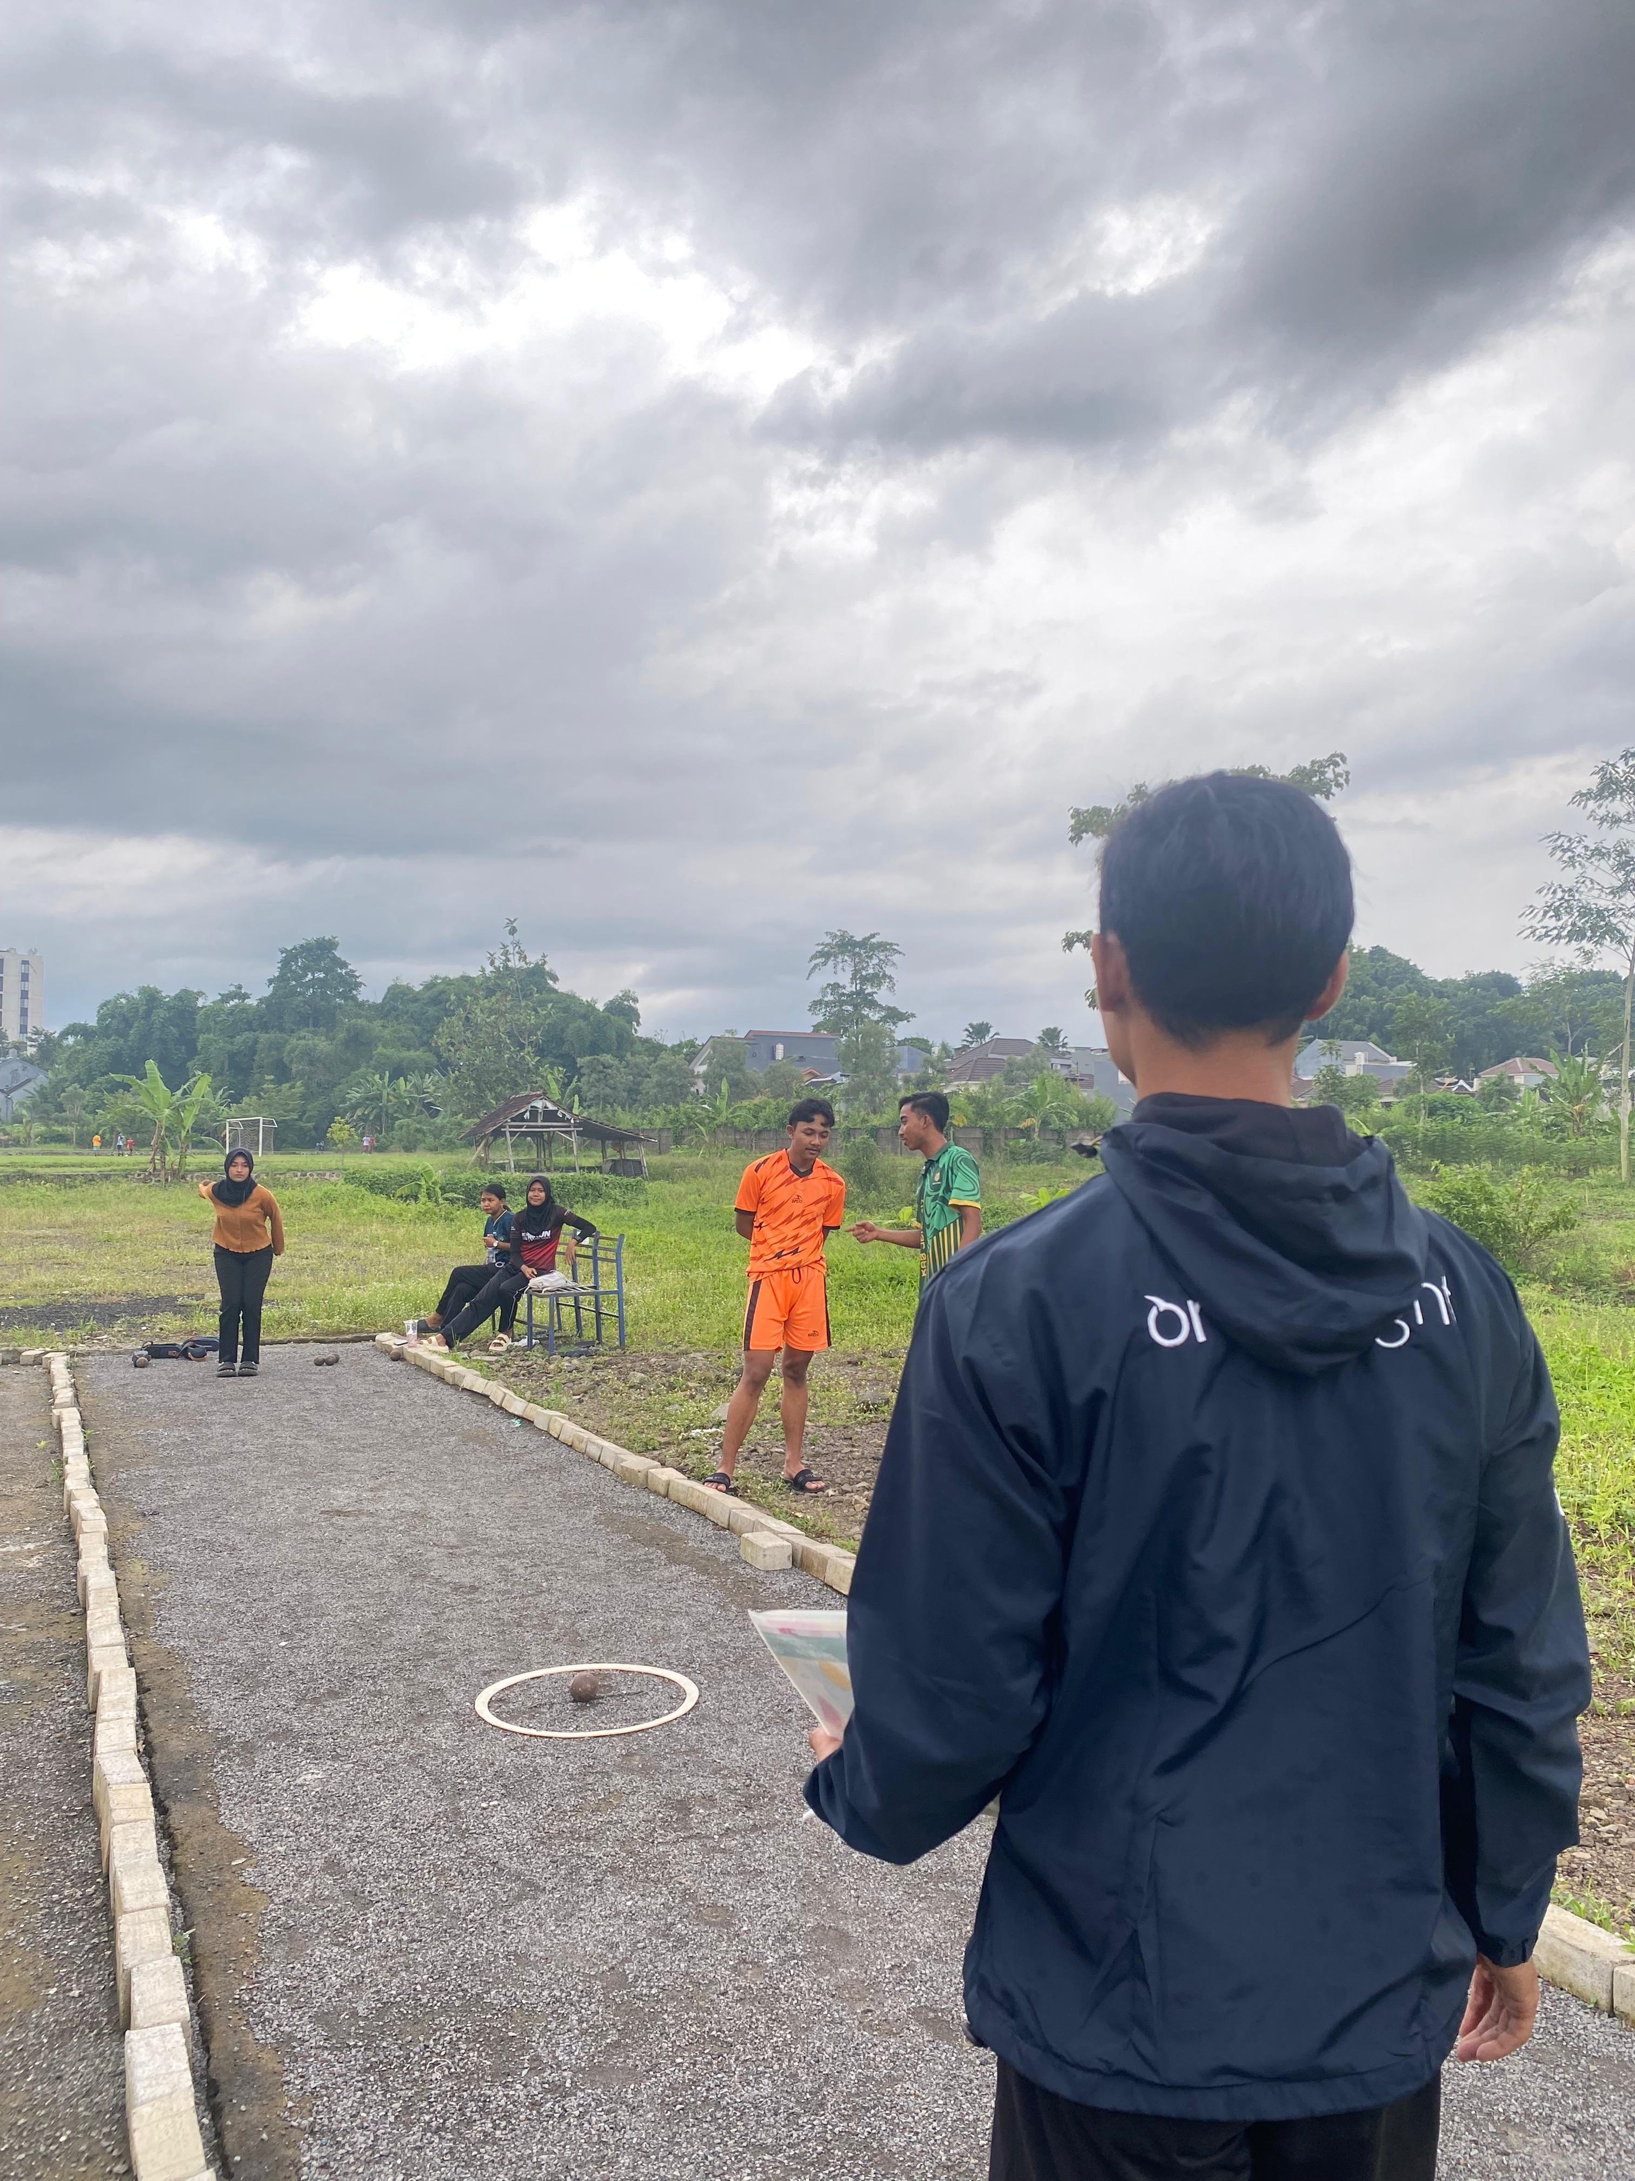
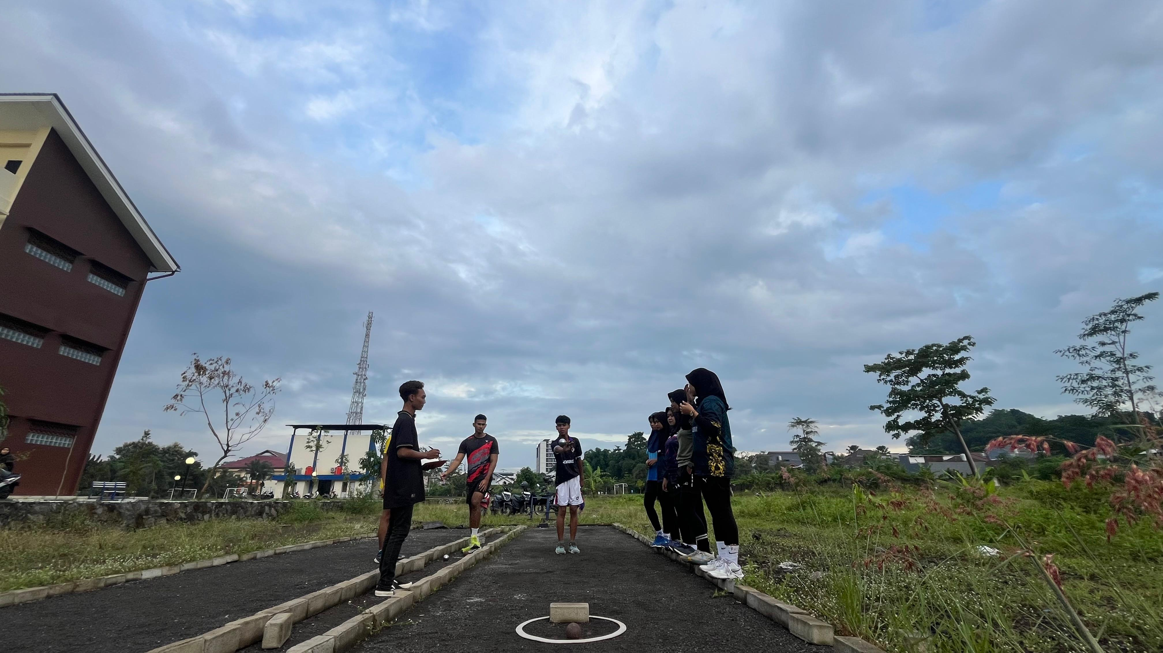
DOKUMENTASI

Slide 13
Thank You

